Slide 1



Учим дорожные знаки
Новикова Любовь Николаевна,
учитель МБОУ КОНШ – ДС
08.10.2018г г.Куса

Slide 2
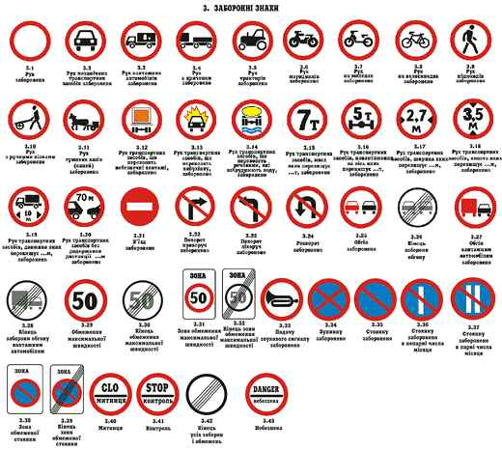
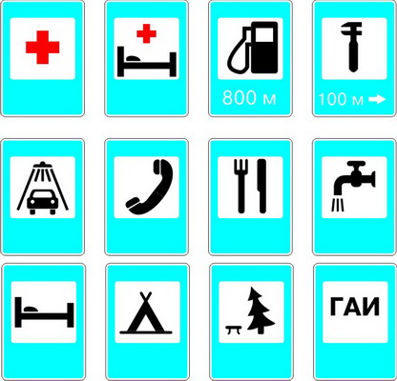
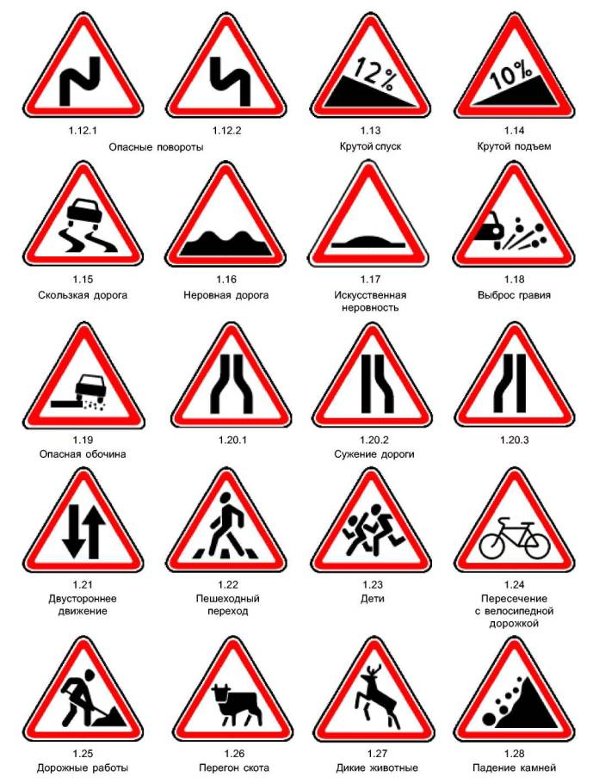
Виды дорожных знаков.
Предупреждающие знаки.
Запрещающие знаки
Информационные знаки

Slide 3
Предупреждающие знаки.

Slide 4


Железнодорожный переезд
Треугольный этот знак
Понимай, водитель, так:
Здесь железная дорога,
Ты притормози немного!
Вот шлагбаум опустили,
Чтобы поезд пропустили.

Slide 5

Дорожные работы
Ремонтировать
шоссе
Нужно
обязательно!
Знак вас просит,
чтобы все
Ехали
внимательно.

Slide 6

Дети
Стоп,
водитель! Тормози!
Школа где-то
тут вблизи,
Лагерь или
детский сад!
Берегите
жизнь ребят.

Slide 7
Пешеходный переход
Пешеходный
переход,
Здесь хозяин –
пешеход!
Пешехода
пропусти,
Не мешай ему идти!

Slide 8
Запрещающие знаки.
Белый круг с
каемкой красной-
Запрещает что-то,
ясно?
Перед нами – знак
запрета,
Навсегда запомни
это!

Slide 9

Движение пешеходов запрещено.
Пешеход, замедли
ход,
Стой, дружище-
пешеход!
Пешеходу хода нет,
Этот знак – на путь
запрет!

Slide 10


Движение на велосипедах и мотоциклах запрещено
Эй, постой, велосипед!
Знак заметил или нет?
Рядом твой дружок мопед.
Вам двоим – движенья нет!
.

Slide 11
Информационные знаки
Прямоугольник
синего цвета,
Белый квадратик
внутри,
Нам сообщает про
то и про это,
Ты на картинку
смотри!

Slide 12

Пункт питания
Погоди, дружок
немножко!
Видишь – вилка, видишь
– ложка!
Мы не будем торопиться,
Здесь мы можем
подкрепиться!
До чего же знак
приятный,
Ждет обед наш
ароматный!

Slide 13



Остановки общественного транспорта.
Автобус, троллейбус, трамвай.

Slide 14

Подземный и надземный пешеходный переходы.

Slide 15


Пункт первой медицинской помощи. Больница
Если что-то заболит,
Нужен доктор
Айболит!
Красный крест помог
в пути
Заболевшего спасти!

Slide 16

Телефон
Если нужно
позвонить
Вам в дороге
срочно,
Этот знак на
телефон
Вам укажет
точно.

Slide 17

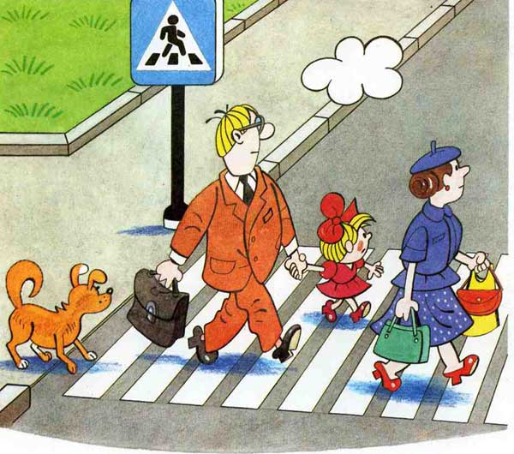
Нам необходимы…
СВЕТОФОР.
Пешеходный переход –
ЗЕБРА.

Slide 18

Соблюдайте правила
дорожного движения!

